Slide 1
Chapitre 4: Préparer pour l’avenir
Que peux-tu faire aujourd’hui pour te préparer à entrer sur le marché du travail?

Slide 2
Préparer pour l’avenir
Trois façons de se préparer à entrer sur le marché du travail quand tu deviens adulte sont:
1. Réfléchir à l’avenir (chercher à savoir quels types de biens et de services seront en demande dans l’avenir.)
2. Acquérir des compétences professionnelles (en forme d’éducation, du travail ou d’être bénévole.)
3. Considérer ce que tu veux faire et peux faire en ordre de gagner une vie.

Slide 3
Préparer pour l’avenir
Considérez des emplois suivants. Qu’est-ce que leur demande aujourd’hui et pour l’avenir?
Bûcheron
Journaliste
Professeur
Pêcheur
Programmeur des jeux vidéos
Coiffeur

Slide 4
Les types d’emplois
Le Secteur primaire (p. 61)
Les emplois sont liés aux récoltes ou à l’extraction des ressources naturelles.
Par exemple: l’agriculture, la pêche, l’exploitation forestière, et l’exploitation minière
À cause de la technologie, les activités de ce secteur sont très différentes du passé.
Par exemple: il y a des machines à couper et ramasser du bois, mais au passé c’était le bûcheron qui le fait.

Slide 5
Les types d’emplois
Le Secteur secondaire (p. 61)
Les emplois sont liés à la construction ou à la fabrication.
Par exemple: la construction des maisons, bâtiments, et ponts.
Aussi, la fabrication des matières premières qui sont transformées en biens de consommation (les meubles, les vêtements, les aliments emballés).

Slide 6
Les types d’emplois
Le Secteur tertiaire (p. 62)
Les services offertes; tels que la vente, le transport, la santé, l’enseignement, les arts ou le gouvernement.
Ça inclut aussi les services publics comme les compagnies de téléphone et d’électricité.

Slide 7
Les types d’emplois
Le Secteur quaternaire (p. 62)
Le secteur concernant les idées et l’information.
Par exemple: les scientifiques dans les laboratoires de recherche, les programmeurs d’ordinateurs, et les bloggeurs.

Slide 8
Une économie diversifiée
Un système économique où les emplois sont bien répartis dans tous les secteurs.
Aujourd’hui, c’est dans le secteur tertiaire et le secteur quaternaire que se trouvent la majorité des emplois.
Il y a un certain nombre dans le secteur secondaire
Et, très peu dans le secteur primaire.

Slide 9
Une vue d’ensemble (p. 67)
Aucune économie nationale n’est indépendante des économies des autres nations.
Presque tous les pays fabriquent des biens qu’ils vendent à d’autres pays et achètent des produits fabriqués à l’étranger.
Des économies mondiales font des imports et exports
Import – un produit acheté d’une autre place.
Export – un produit canadien vendu à nouvelle place.

Slide 10
http://atlas.media.mit.edu/en/profile/country/can/

Slide 11
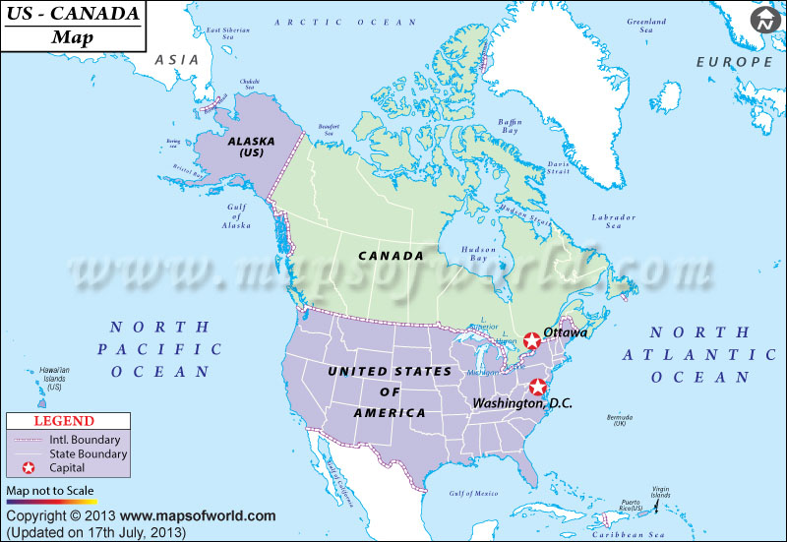
Les Effets d’une économie mondiale
Le principal partenaire commercial du Canada est les États-Unis.
C’est à cause de deux raisons:
1. Notre proximité physique
2. Notre culture similaire

Slide 12
Les Effets d’une économie mondiale
Le commerce mondial signifie aussi que le Canada ne contrôle pas entièrement sa propre économie.
Le commerce mondial (par des entreprises privées) influence aussi la politique – les pays qui sont des partenaires commerciaux doivent rester en bons termes gouvernementaux… pourquoi?
Pensez et considérer si le nouveau président des États-Unis n’aimait pas des politiques de M. Trudeau. Quels sont des conséquences négatives économiquement? Est-ce qu’il y a d’autres conséquences associées avec la politique? La société?

Slide 13
https://www.bnn.ca/economics/video/a-disgrace-trump-takes-fresh-aim-at-canada-s-dairy-lumber-energy~1105433

Slide 14
Les statistiques (p. 66)
Le diagramme circulaire (préférable pour les pourcentages)
Le diagramme à ligne (préférable pour le changement en temps)
Le diagramme à bande (préférable pour comparer 2 ou plus différentes statistiques)
Le pictogramme (préférable pour les images qui représentent des quantités)

Slide 15
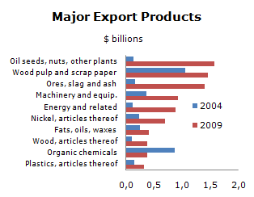
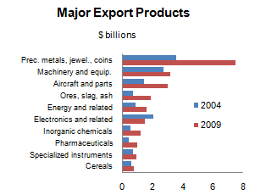
Les Effets d’une économie mondiale
Le Canada est riche en ressources mais nous avons une faible population alors le commerce avec d’autres pays nous permet de vendre nos produits sur un marché beaucoup plus grand.
Les exports à Chine
Les exports au Royaume Uni

Slide 16
Prévoir l’avenir (p. 70)
Les économistes sont des spécialistes qui cherchent des renseignements et les analysent pour le publique.
Elles font des prévisions en rassemblant l’information sur l’économie, les tendances sociales, et la démographie.

Slide 17
Les tendances sociales: les causes et les effets
Une tendance est quelque chose qui se passe régulièrement qui peut avoir un effet sur l’économie.
Ces tendances sont des idées importantes qui circulent dans la société et qui poussent les gens à agir d’une certaine façon.
Ex: des politiciens et le public sont préoccupés avec les issus environnementaux comme le réchauffement de terre.

Slide 18
Les données démographiques: les causes et les effets
Démographie est des statistiques sur la composition d’une population (le nombre de personnes par rapport aux différents groups comme d’âge, sexe, type de famille, etc.)
Les économistes analysent ces tendances pour essayer de déterminer comment elles peuvent avoir un effet sur l’économie.
Ex: La tendance de la population canadienne est de se vieillir.

Slide 19
http://www.statcan.gc.ca/pub/11-402-x/2012000/chap/pop/pop-eng.htm

